Slide 1
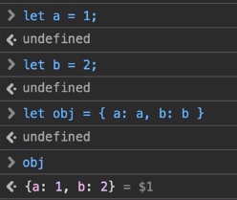

Nutzung von doppelten Anführungszeichen (« kommen im String vor)
Verkürzte Notation:

